Slide 1
KOstenrechnung
Preise und Kosten im Griff haben

Slide 5
Retrograd (vom Einstandspreis zum Rechnungspreis)
Berechnung i.H. (i.100)
Ziel: Ermittlung des max.
zulässigen Rechnungspreises
Von 100: z.B. 10% Rabatt:
850/100*10=85
in 100: z.B
Kassapreis (nach Abzug von 3%Skonto; dh 97% des Rechnungsprieises), Ziel ist Rechnungspreis
766,30 / 97*100
Progressiv (vom Rechnungspreis zum Einstandspreis)
Berechnung v.H. (v.100)
Ziel: Ermittlung des
Einstandspreises bei
geg. Rechnungspreis

Slide 6
Übungen im Lehrbuch:
Progressiv:
L1 S. 11 ff
Ü 2, Ü3, Ü4, Ü5,
Retrograd
L 2, L3 S18 ff
Ü6, Ü7

Slide 7
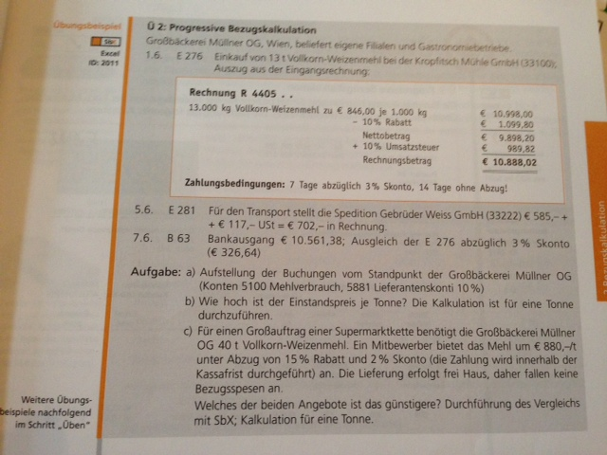

Slide 8
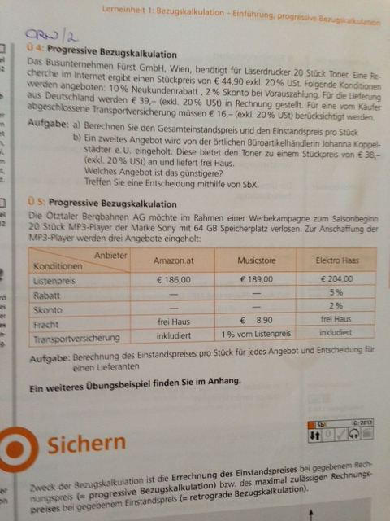

Slide 9
